Slide 1
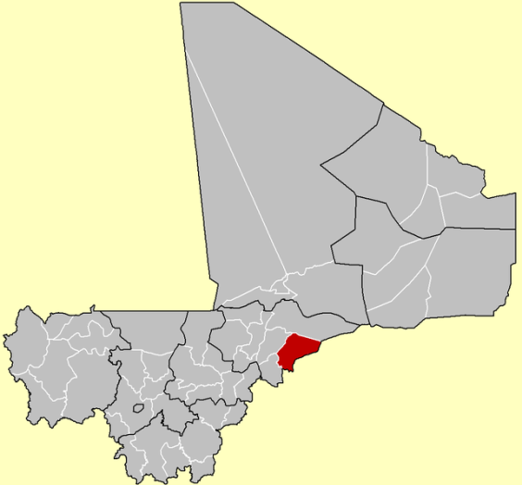
De l’eau de qualité et des latrines pour de meilleures conditions sanitaires
Au Mali région de Mopti cercle de KORO commune de Pel-Maoudé

Slide 2
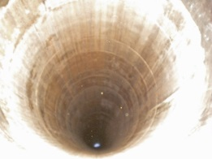
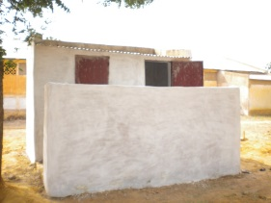
Envoi de fonds
aux dispensaires
De petits matériels
hospitaliers
D’aide alimentaire
L 4211-2
Envoi de Médicaments MNU
40 ans!
1976
1996
2014
2016
création
Puits
Latrines
curatif
préventif
éducatif
Connaître l’environnement
Clarifier les besoins
Réunir les conditions préalables
Adapter la réponse
Proposer un service

Slide 3
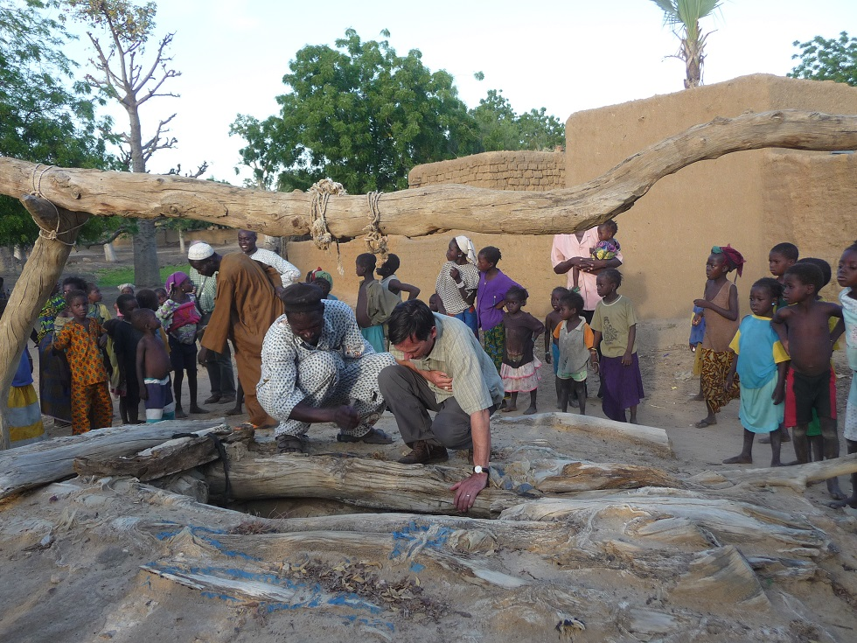
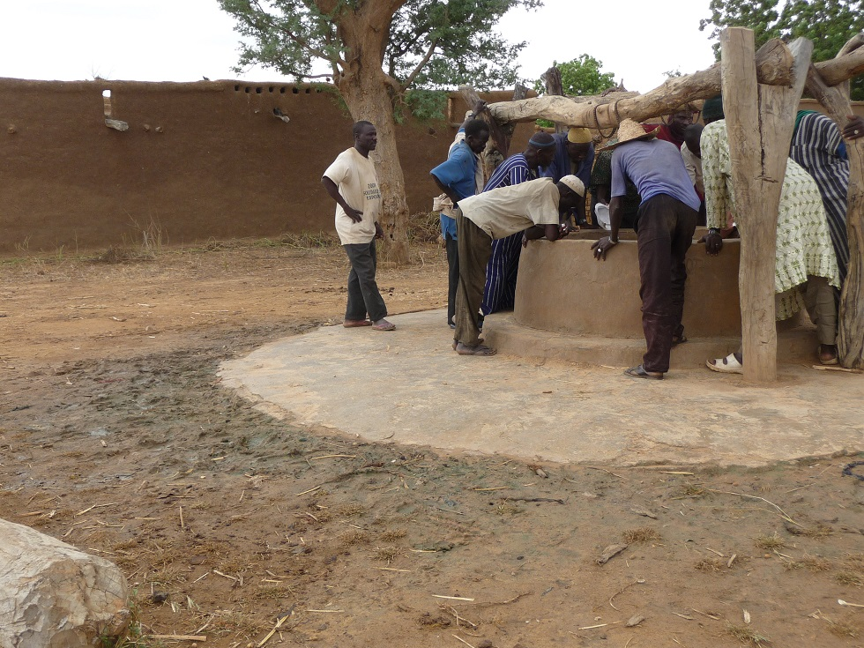
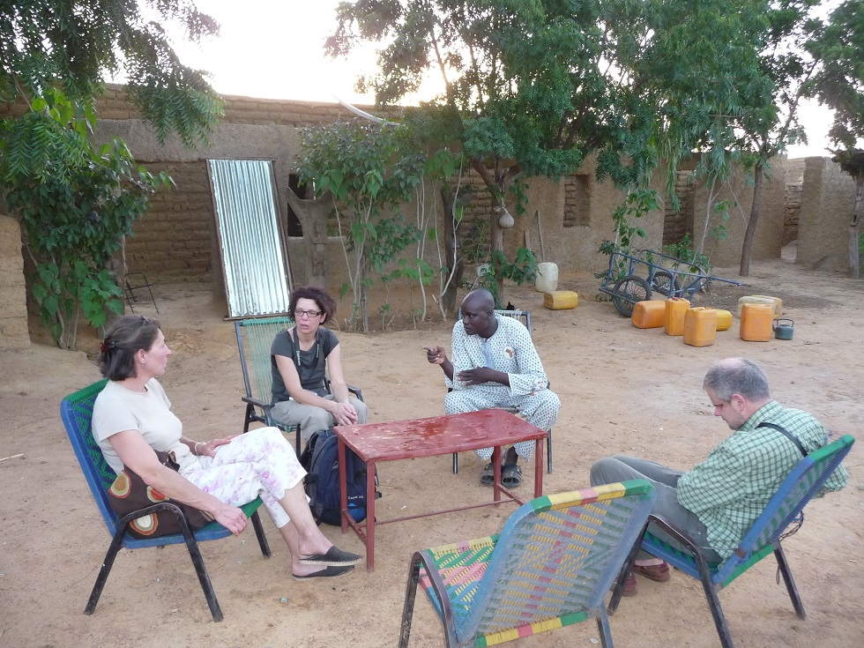
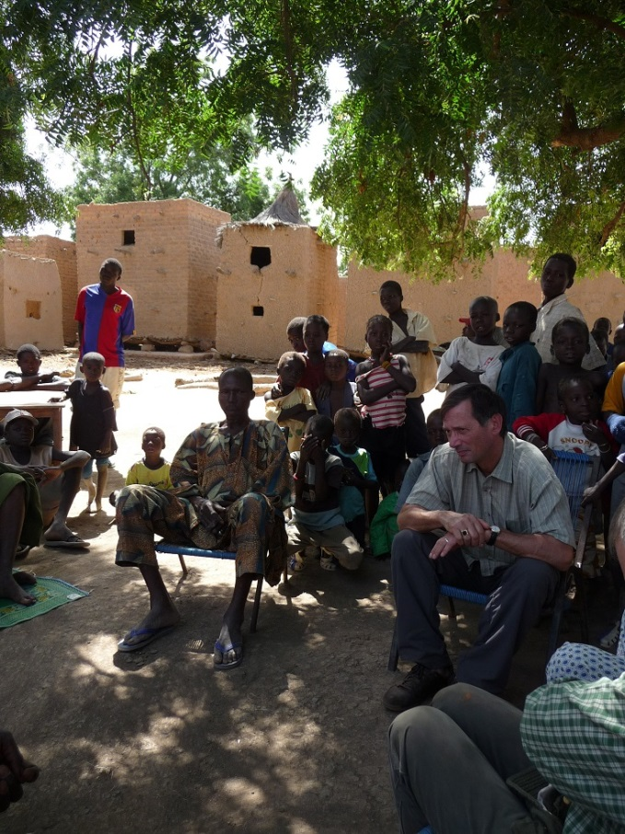
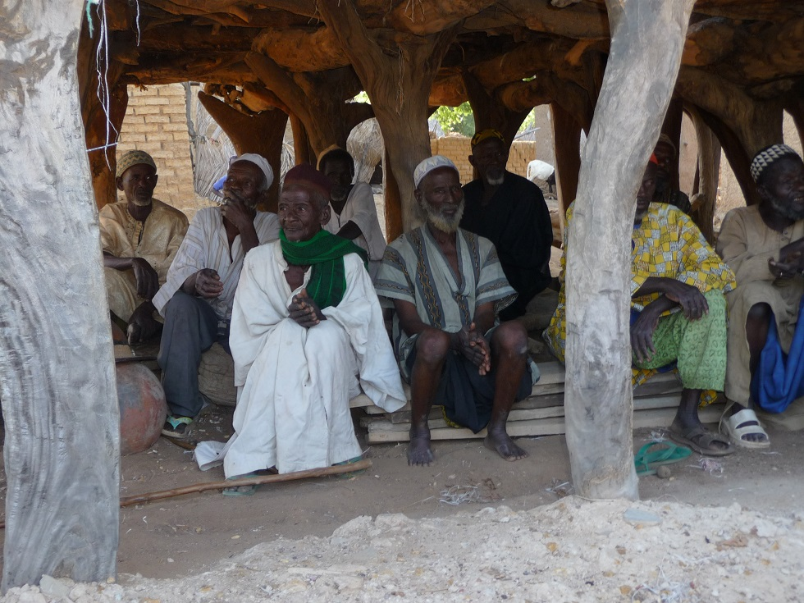
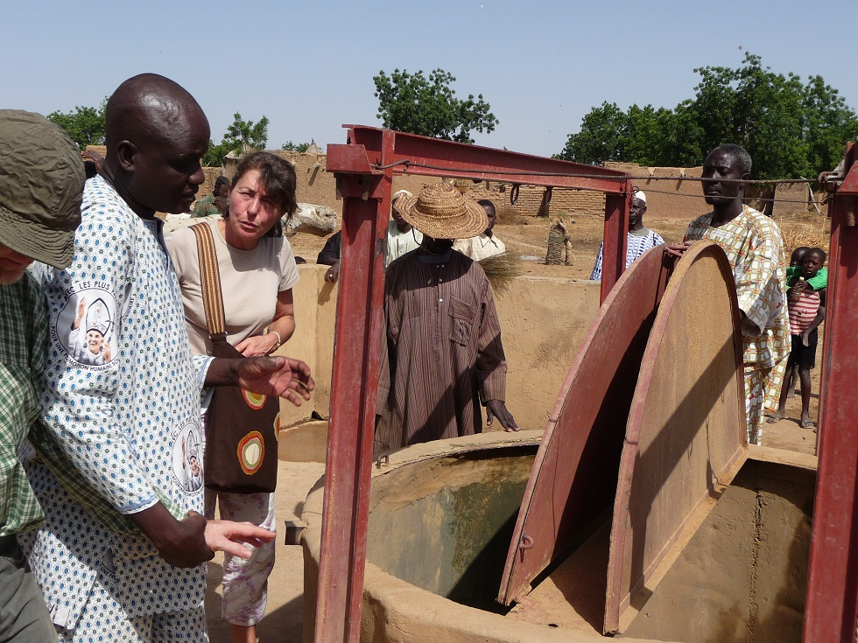
40 ans !
- Longévité
- 5 Voyages
- Pratiques acquises
- Diagnostics - Bilans
- Relations humaines
Voire d’amitiés
- Correspondants locaux
Connaître l’environnement
Réunir les conditions préalables
Clarifier le besoin
Adapter la réponse
Savoir innover
Proposer un service
Partager les responsabilités

Slide 4
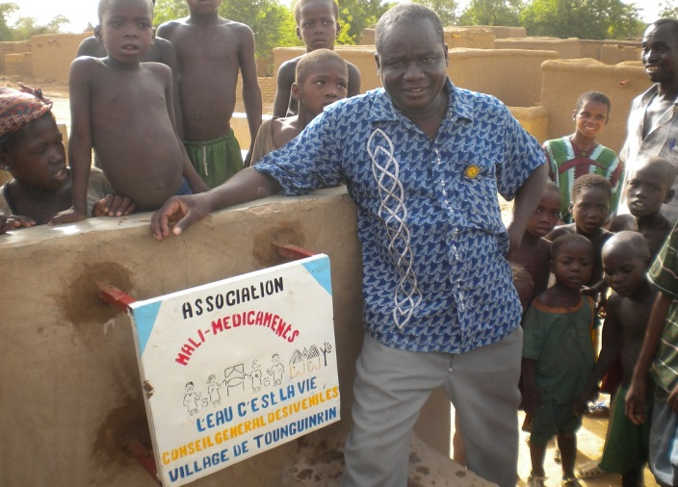
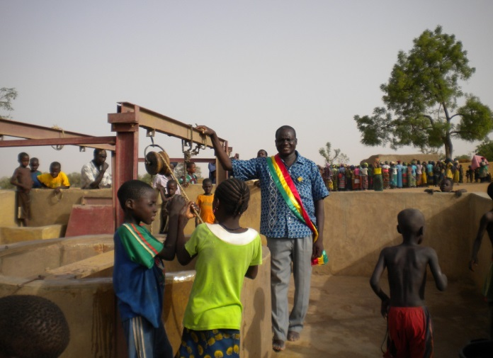
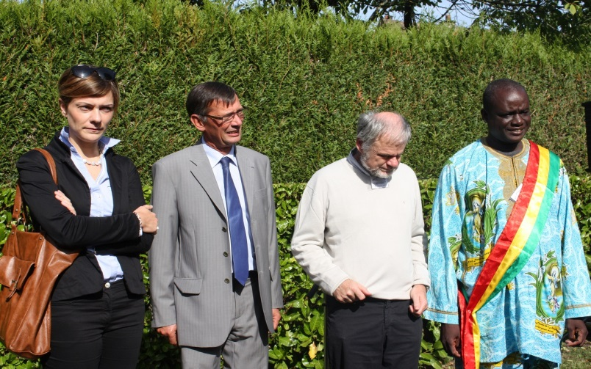
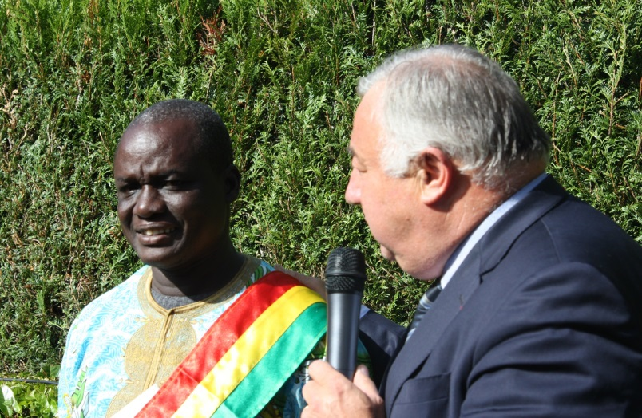
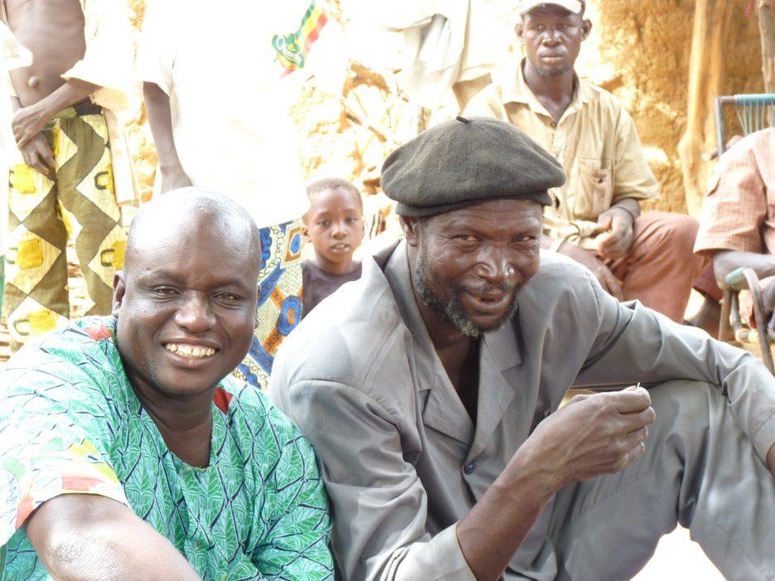
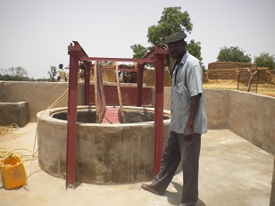
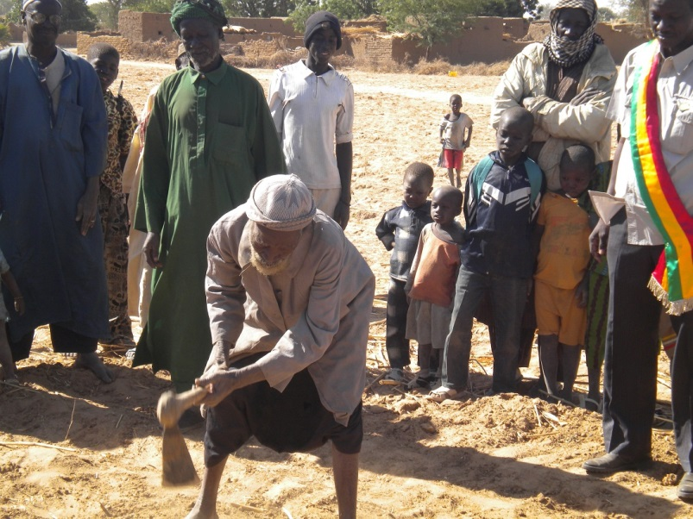
Coordinateur programme puits, latrines cercle de KORO,1er adjoint au Maire, Econome Paroisse de Pel-Maoudé
Correspondant local: Robert Ansama TOGO
Le « vieux du village » 1er coup de daba
Le puisatier, Chef maçon: Ghana Togo
Respecter les autorités
Partager les responsabilités
Renforcer l’impact local
S’appuyer sur les ressources humaines

Slide 5
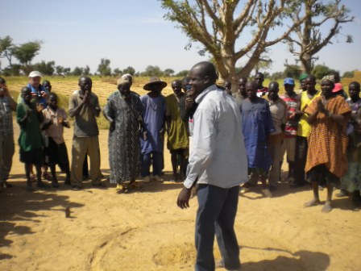
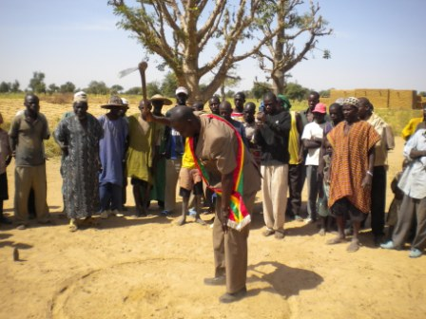
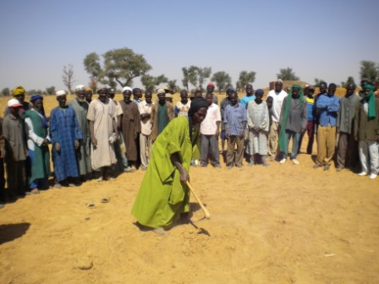
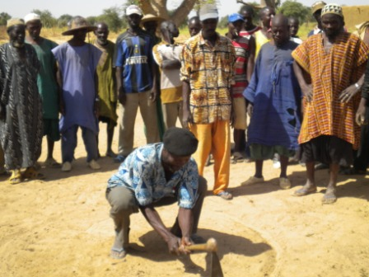
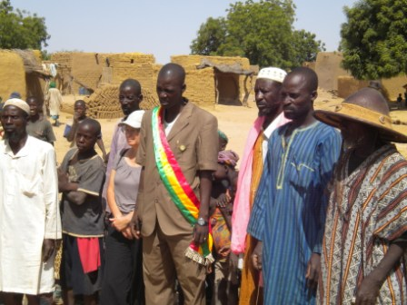
Inauguration d’un chantier
Creusement
D’un puits
S’appuyer sur les ressources humaines
Partager les responsabilités
Renforcer l’impact local
Respecter les autorités

Slide 6
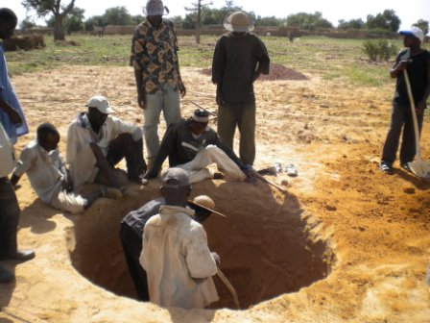
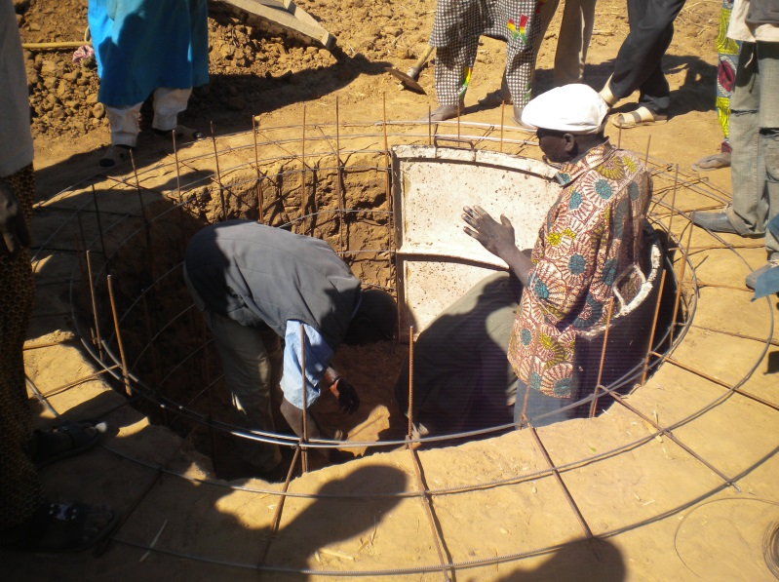
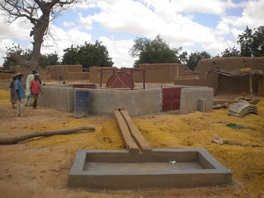
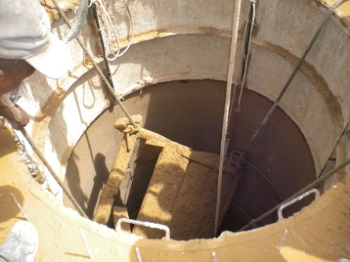
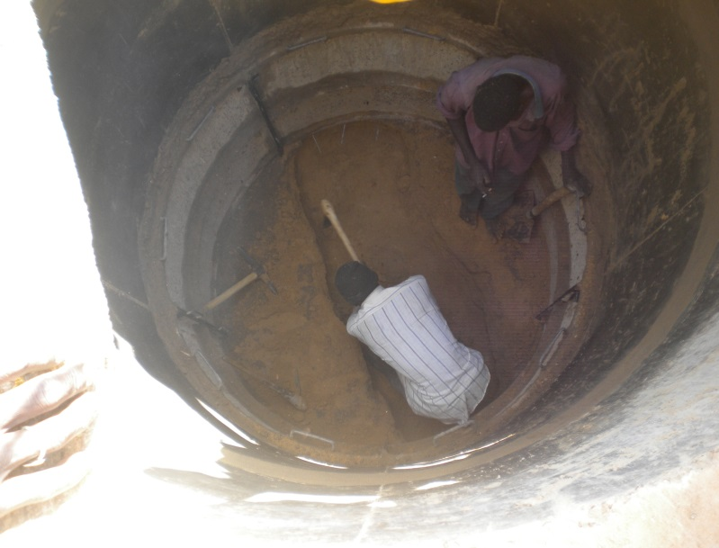
TEMEGOLO 2012 35m de profondeur
S’appuyer sur les ressources humaines
Proposer un service
Savoir innover
Valider la pérennité
Adapter la réponse

Slide 7
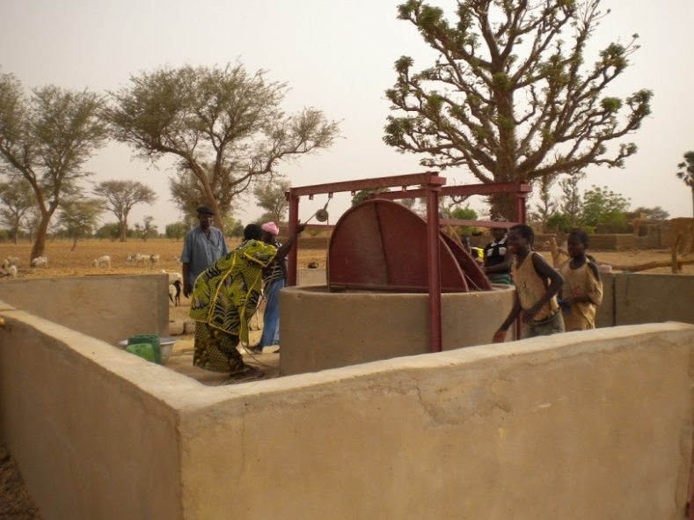
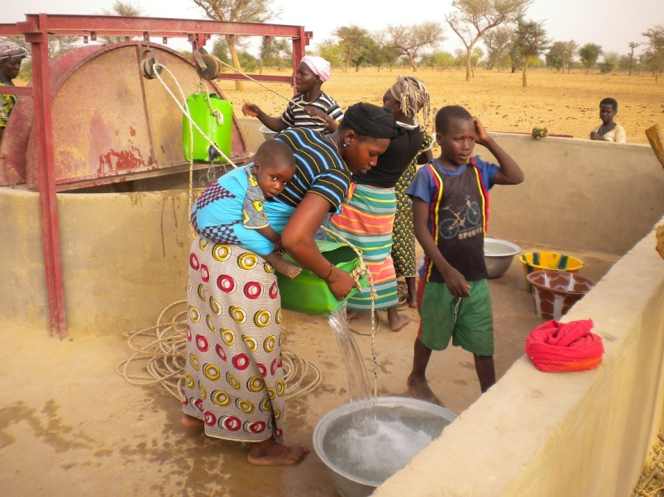
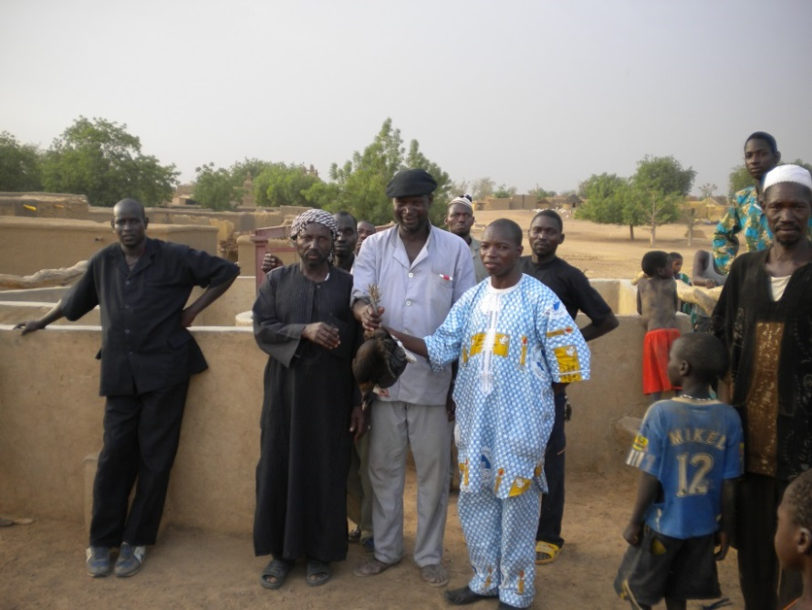
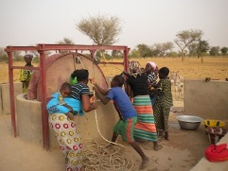
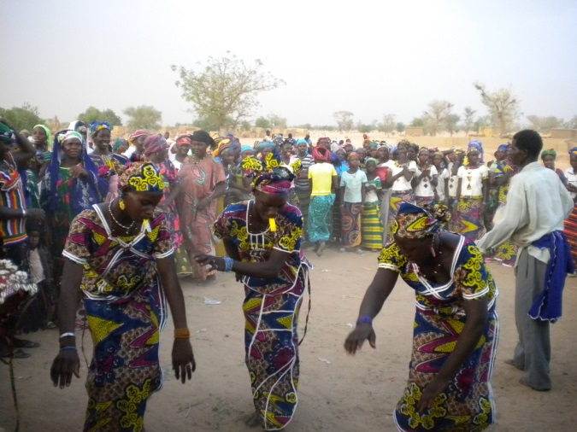
Gratuité
Libre d’accès à tous
Pas de maintenance
Ouvrage garanti 100 ans
Education à l’utilisation
Adapter la réponse
Proposer un service
Renforcer l’impact local
Gérer avec rigueur
Valider la pérennité

Slide 8
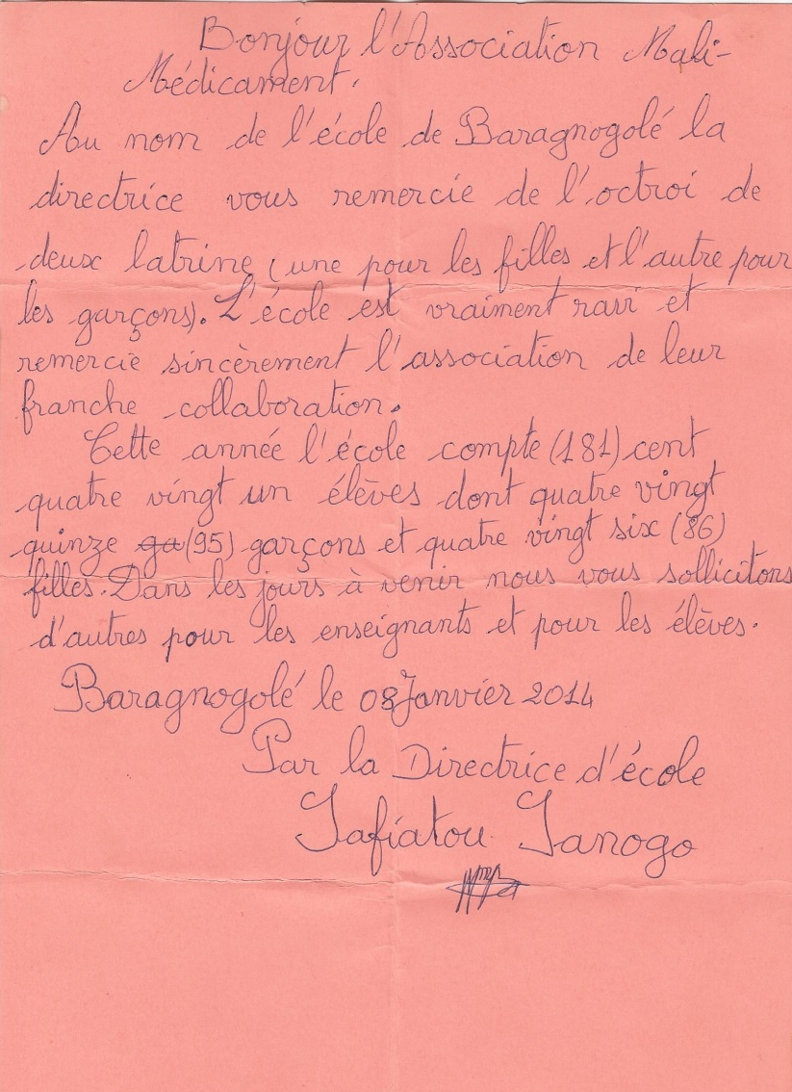
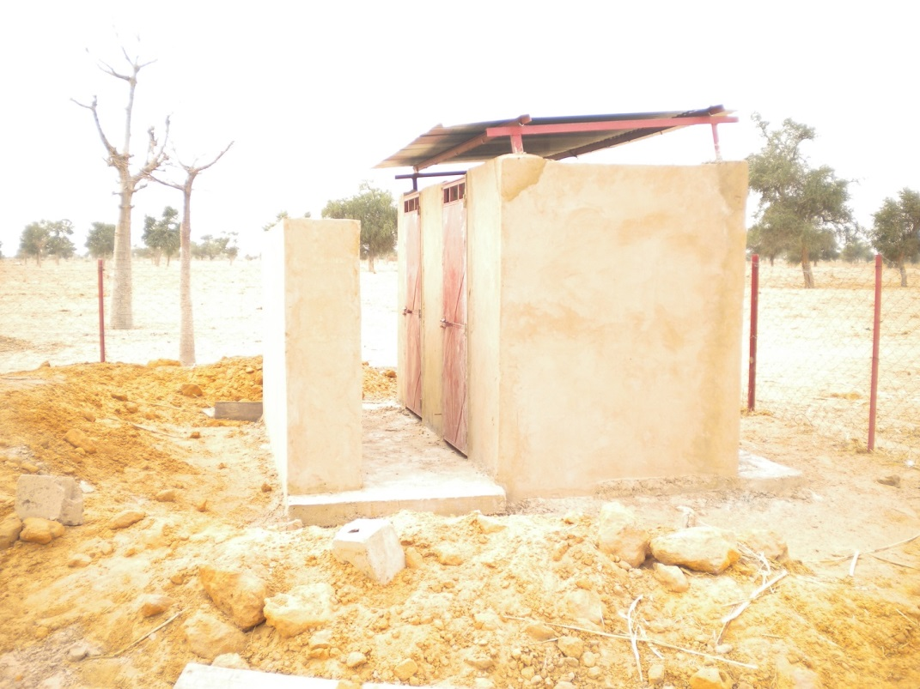
1 bloc de deux latrines « filles »
1 bloc de deux latrines « garçons »
Implantation ciblée: dans une école d’un village doté d’un puits
Cohérence sanitaire
Depuis 2ème bloc construit
+ Des latrines à Temegolo et à Tendenly
Latrines de Baragnagolé 2013- 2014
Adapter la réponse
Clarifier le besoin
Proposer un service
Savoir innover
Renforcer l’impact local

Slide 9
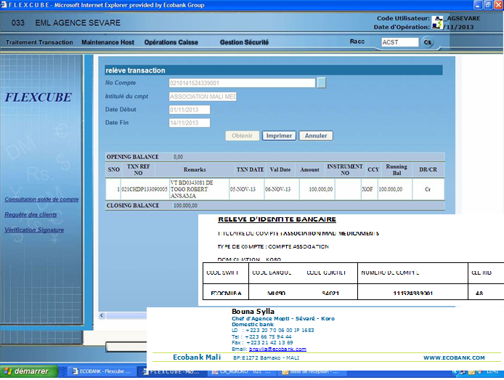
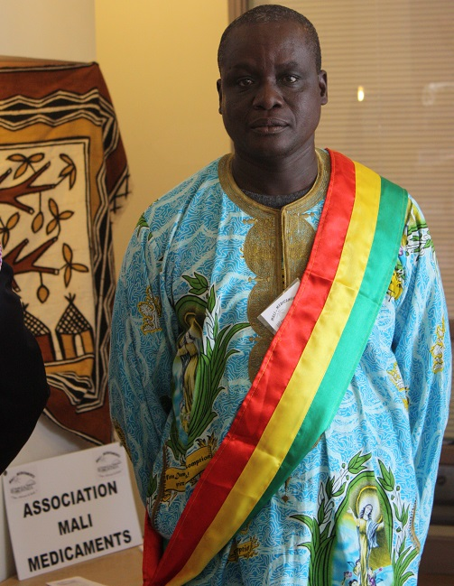
1 banque malienne
1 compte au nom de l’association
1 mandataire local
des messages email d’alerte à chaque opération comptable
- des relevés mensuels en ligne
paiement des fournisseurs par chèque
Diplômé en 2012
BTS comptable
Partager les responsabilités
S’appuyer sur les ressources humaines
Gérer avec rigueur
Renforcer l’impact local

